Slide 1

СВОЯ ИГРА
Всеобщая история.
Вопросы древности- ответы современности.
Суворова Наталья Николаевна
МОУ «Дипкунская СОШ" Тындинского района Амурской области

Slide 2
Древний мир
10
20
30
40
50
Средние
века
10
20
30
40
50
10
20
30
40
50
Новая история
(15-18 вв.)
Новая
история (19 в.)
10
20
30
40
50
Новейшая
история
10
20
30
40
50
Фразы
10
20
30
40
50
Искусство
10
20
30
40
50

Slide 3

Они управляли родовой общиной-…
Старейшины

Slide 4
Первый металл, из которого древние люди научились делать орудия труда - это…
Медь

Slide 5
В каком первобытном коллективе действовал обычай: один за всех, все за одного?
В родовой общине

Slide 6
… лет назад человек начал заниматься земледелием.
10 тыс.

Slide 7
Миллионы лет люди жили за счёт того, что давала им природа. Это тип хозяйства-….
А затем перешли к … хозяйству.
присваивающий
производящий

Slide 8
Король франков в 481- 511 г.- …
Хлодвиг I

Slide 9
Под названием «длинноволосые короли» они вошли в историю. Это род … .
Меровинги

Slide 10
… - земельный надел, передававшийся по наследству, за который несли военную службу.
Феод

Slide 11
Основным правилом для него было: «единое государство, единый закон, единая религия». Свод законов при нём сохранил для поколений римское право. Кто он?
Император Юстиниан (527-565)

Slide 12
Современник Карла Великого, герой сборника сказок «Тысяча и одна ночь» - … .
Халиф Харун ар-Рашид
(768- 809)

Slide 13
14 апреля 1492 г. Фердинанд и Изабелла подписали с … договор, согласно которому в случае удачи он назначался бы вице-королём … .
Х. Колумб
«всех островов и материков, которые откроет или приобретёт в новых материках и океанах»

Slide 14
Предприятие, основанное на ручном труде и разделении труда- … .
Мануфактура

Slide 15
Произведение английского гуманиста … XV- XVII вв.- …, казнённого Генрихом VIII Тюдором.
Томас Мор (1478-1535) «Золотая книга, столь же полезная, как и приятная, о наилучшем устройстве государства и о новом острове Утопия»

Slide 16
… - движение за переустройство церкви.
Реформация

Slide 17
При ней происходит укрепление … церкви. Её правление войдёт в историю, как «Золотой век».
англиканской
Елизавета I (1558-1603)

Slide 18
Путь преобразований этого общественно-политического учения 19 в.- это путь реформ, а ни в коем случае не революций.
Либерализм

Slide 19
…- он построил первую железную дорогу.
Англичанин Джордж Стефенсон в 1825 г.

Slide 20
Её считали триумфом инженерно- строительной мысли и возвели в 1889 г. Не всем современникам она понравилась.
Эйфелева башня

Slide 21
Назовите «Три славных дня» Франции и их дату.
Июльская революция- 26-29 июля 1830 г. Карл X д'Артуа отрёкся от трона и бежал в Англию.

Slide 22
При ней Англия становится «…». И её правление- это целая эпоха- ….
«Мастерская мира»
Королева Виктория (1837-1901)- Викторианская эпоха

Slide 23
Назовите военно-политические блоки Первой мировой войны.
Антанта и Тройственный союз

Slide 24
22 апреля 1915 г. впервые было применено … .
Химическое оружие

Slide 25
Деньги на восстановление оккупированных Германией территорий после Первой мировой войны по Версальскому договору- … .
репарации

Slide 26
Ещё он назывался «Великая депрессия».
Что это и когда это было?
Мировой экономический кризис
(1929-1933)

Slide 27
Вождь- …
«Третьей империи»- ….
Его книга- …. Кто он?
Фюрер
«Третий рейх»
«Майн кампф»
Адольф Гитлер (Шикльгрубер)

Slide 28
«Слава тебе, …, приходящий, чтобы оживить Египет! Орошающий землю, владыка рыб и птиц, творец зерна и травы для скота.» Кому это посвящается? И кто говорил?
Нилу
Хвалебные песни египтян

Slide 29
«Что такое буква? Страж истории. Что такое слово? Изменник души. Что рождает слово? Язык.…» Кому принадлежит эта фраза?
Учёному монаху Алкуину
(нач 9 в.)

Slide 30
«Какое чудо природы человек!»
Уильям Шекспир (1564-1616)- английский поэт и драматург

Slide 31
«Бог вручил мне эту корону!» Назовите того, кто это сказал и при каких событиях.
Наполеон Бонапарт , в мае 1805 г.
На коронации в Милане

Slide 32
«Если я буду плохим президентом США, то я буду последним их президентом»
Франклин Делано Рузвельт

Slide 33
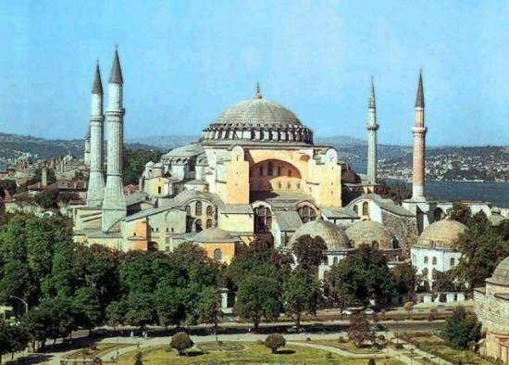
Назовите это произведение византийской архитектуры в Константинополе.
Храм Святой Софии

Slide 34
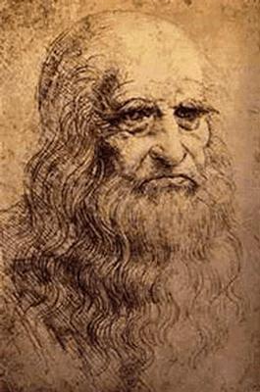
Автопортрет
Леонардо да Винчи
(1452-1519)

Slide 35
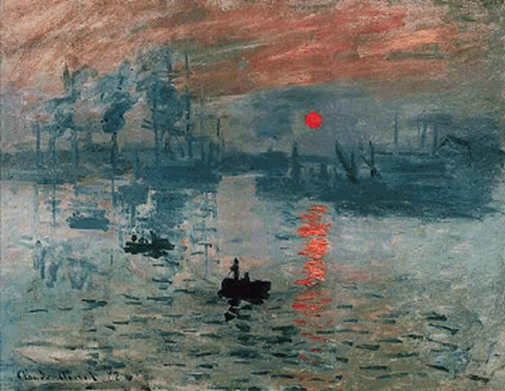
Благодаря названию картины этого художника появилось направление в живописи.
ИмпрессионизмКлод Моне «Впечатление. Восход солнца» (1873 г.)
Впечатление по-французски impression

Slide 36

Символ демократической партии США
Осёл

Slide 37
Назовите семь свободных искусств и «царицу наук» при Карле Великом.
Тривиум: грамматика, риторика, диалектика.
Квадриум: арифметика, геометрия, астрономия, музыка.
Богословие – «царица наук».

Slide 38


